Slide 1
Motorok
Készítette: Tóth Norbert, Botos Benedek, Léhner Milán, Galántai Attila, Tóth Dominik

Slide 2
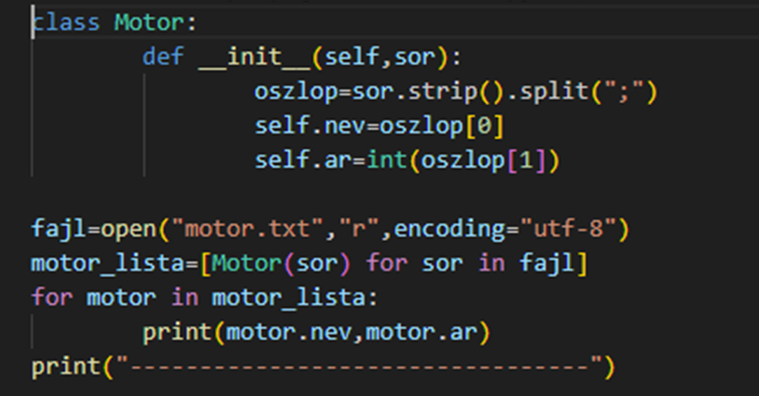
1. Lépés
Kiírja a txt-ben lévő motorok típusait és árait

Slide 3
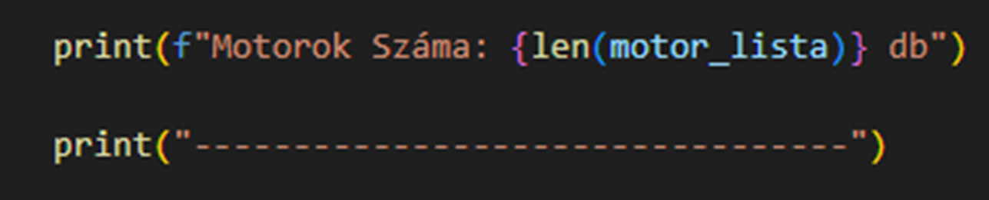
2. Lépés
Kiírja a motorok darabszámát.

Slide 4
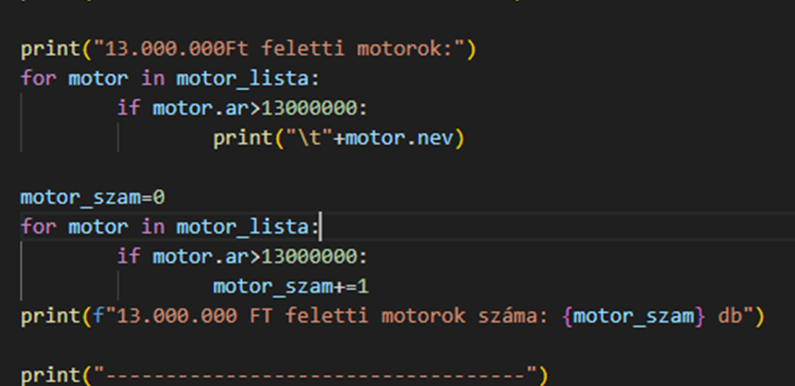
3. Lépés
Kiírja a 13 millió Forint feletti motorok neveit és hogy hány darab ilyen van

Slide 5
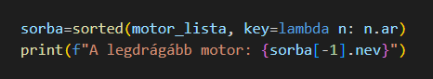
4. Lépés
Kiírja a legdrágább motor nevét

